Slide 1


8、深入多态
授课教师：孙钰
联系方式：sun9700@icloud.com
授课学时：40

Slide 2

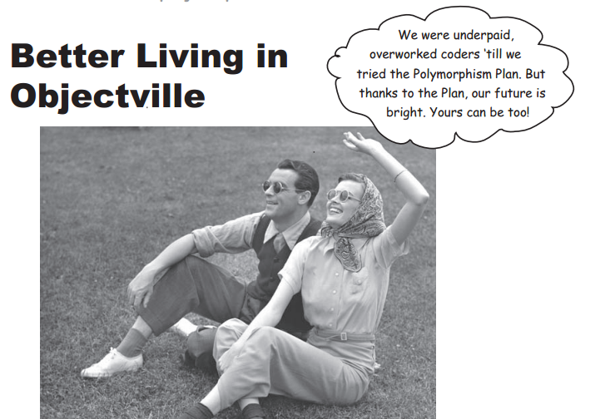
继承只是一个开始
Java程度有更大可扩展性
抽象类-含有抽象函数，无法初始化的类
接口-100%纯抽象类
  接口和抽象类
Java程序设计基础

Slide 3
本章目录
8.1 抽象类
8.2 抽象方法
8.3 多态的应用
8.4 Object类
8.5 探索内部对象
8.6 多态引用
8.7 使用接口
8.8 总结
Java程序设计基础

Slide 4
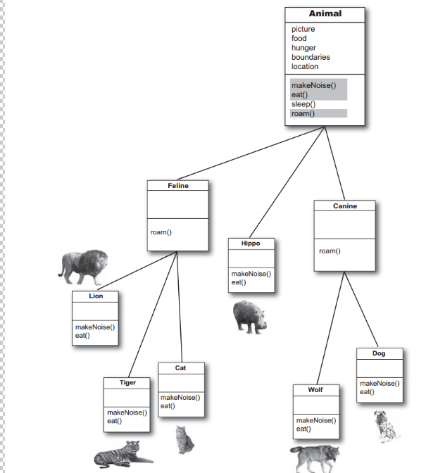
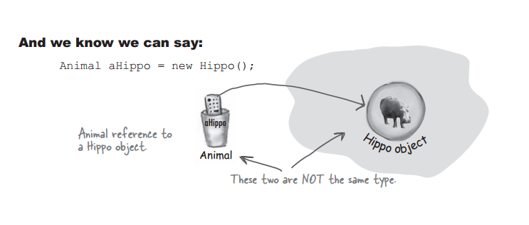
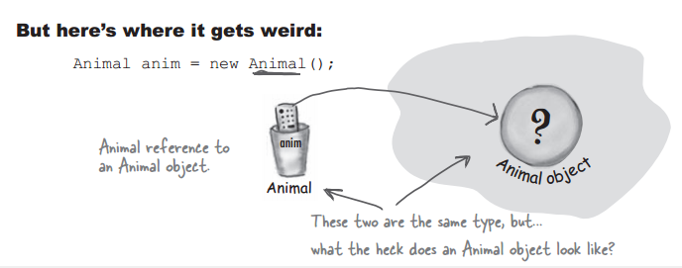
前一章结构存在的问题
继承树顶层类的对象无意义
Java程序设计基础

Slide 5
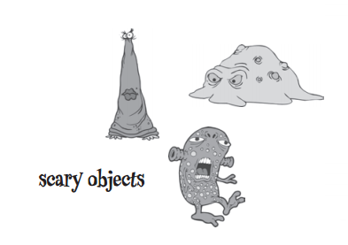
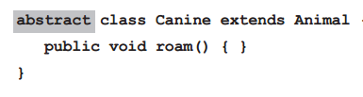
实例化Animal对象的实际价值
有些类（Animal）不应该被实例化
只有继承树底层的子类可以被实例化，而顶层的父类不应该被初始化。
如何既使用Animal来产生继承和多态，又限制它不能被实例化呢？
什么颜色
几条腿
大小
使用abstract关键字，避免类被new
同时，可以被作为引用类型
Java程序设计基础

Slide 6
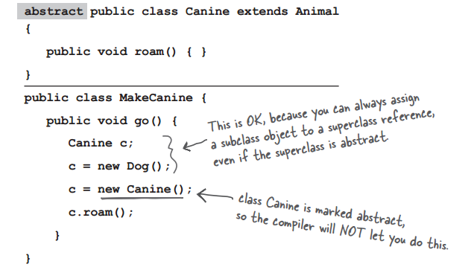
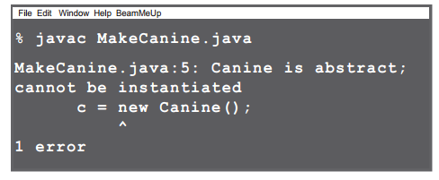
实例化Animal对象的实际价值
初始化abstrct类的时候？
编译器不允许实例化抽象类
抽象类除了被继承之外，没有其他用途。
Java程序设计基础

Slide 7
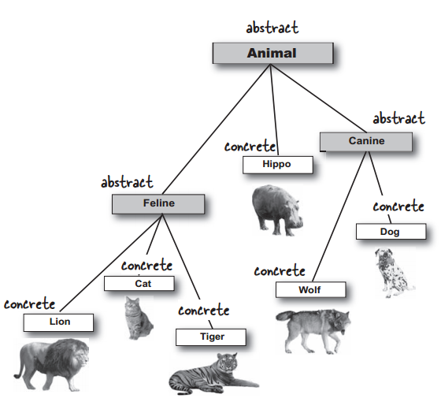
抽象与具体
不是抽象的类就是具体的类。
判断抽象类和具体类？
Java程序设计基础

Slide 8
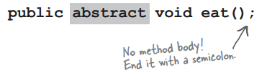
抽象与具体
抽象方法
除了类可以被抽象外，方法也可以标记为abstratc
如果声明了一个抽象方法，则所在类必须标识为抽象的。不能在非抽象类中拥有抽象方法。
当某个行为没有通用的实现的时候，就要考虑抽象方法
抽象方法没有方法实体
抽象方法代表此方法最终要被实现/覆盖
实现抽象的方法如同覆盖方法一样
继承的非抽象类必须实现所有抽象方法
抽象方法的意义是就算无法实现出方法的内容，但还是可以定义出一组子类共同的协议。
Java程序设计基础

Slide 9
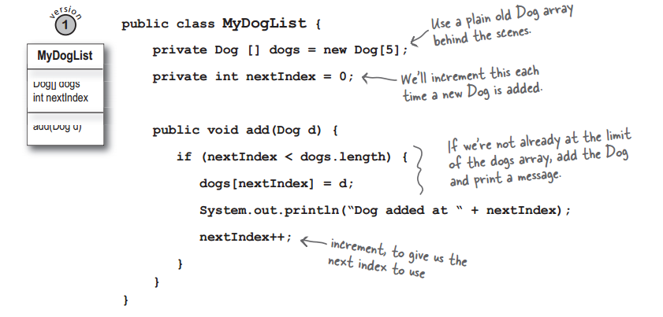
抽象与具体
多态的使用例子
假设我们不知道有ArrayList类，则要自行维护一个存储Dog对象的List，并且需要add()方法。
Java程序设计基础

Slide 10
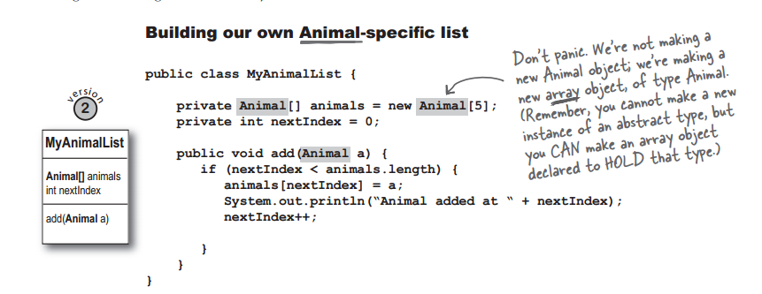
抽象与具体
多态的使用例子
进一步，既要存储Dog对象也要存储Cat对象。
单独创建一个MyCatList类
创建一个DogAndCatList类，使用addCat(Cat c)和addDog(Dog d)同时处理两个数组。
编写一个不同的AnimalList类，让它处理Animal所有子类。
Java程序设计基础

Slide 11
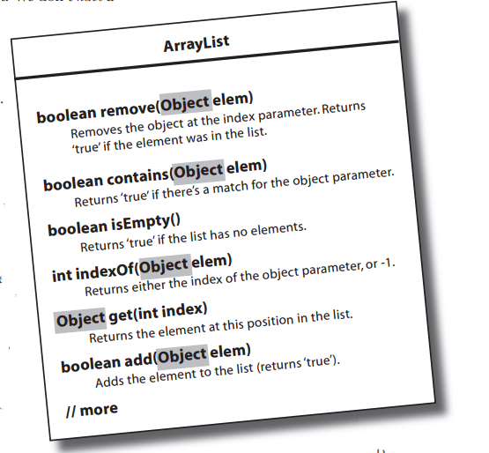
抽象与具体
多态的使用例子
非Animal怎么办，是否存在一个更加通用、更抽象的类
Object类，所有的Java类都继承自Object类。
在不指定继承对象时候，隐含操作：
Java程序设计基础

Slide 12
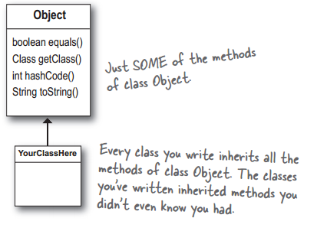
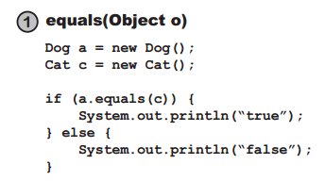
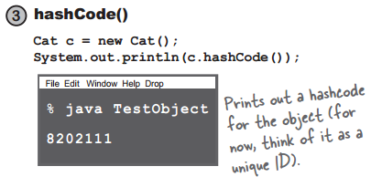
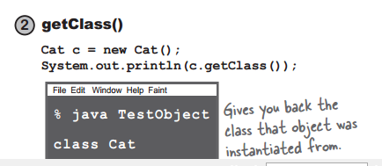
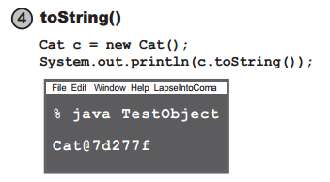
抽象与具体
Object对象有什么
Java程序设计基础

Slide 13

抽象与具体
Object对象是什么
Object对象不是抽象的
可以覆盖部分未被标记为final的Object方法
Object对象可以被创建，不声明为抽象的原因很多，重要的原因是涉及线程。
是否可以把所有参数或返回值都设置为Object类型？
Java程序设计基础

Slide 14
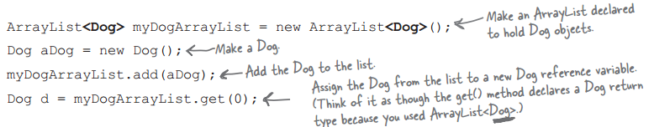
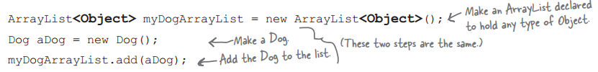
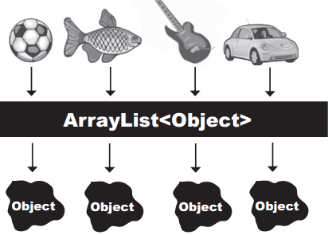

抽象与具体
使用Object类型的多态引用所付出代价
无法通过编译，ArrayList<Object>.get()返回Object类型，无法赋值给Dog
Java程序设计基础

Slide 15
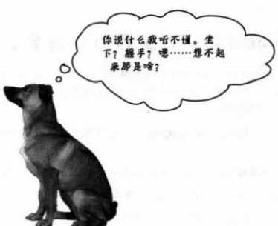
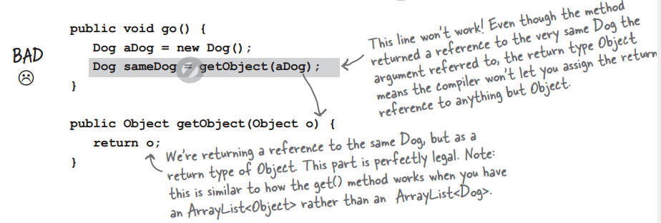
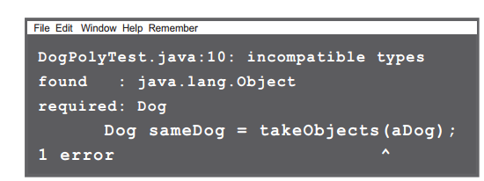
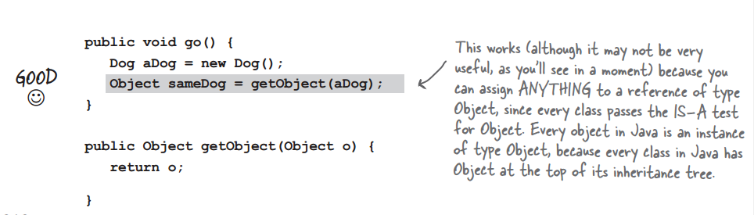
抽象与具体
编译器的调用方式
多态的代价
Java程序设计基础

Slide 16
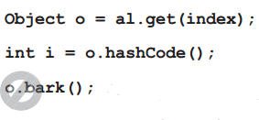
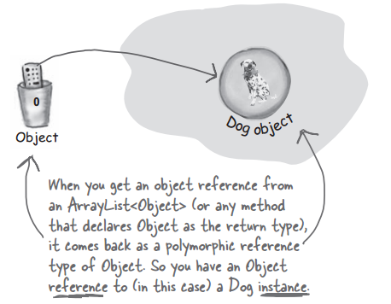
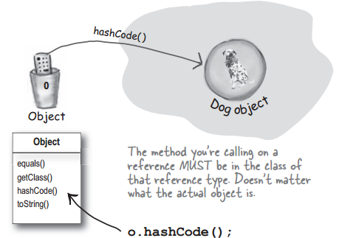
抽象与具体
编译器的调用方式
多态的代价: Object不会bark
编译器是根据引用类型来判断有哪些method可以调用，而不是根据object确实的类型。
Java程序设计基础

Slide 17
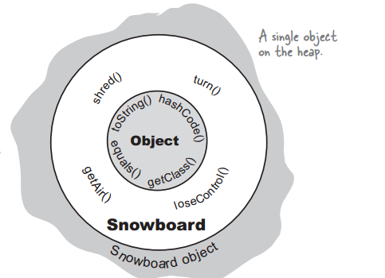
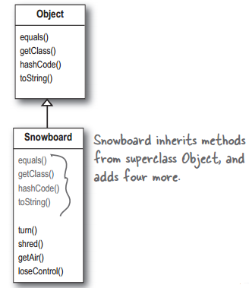
抽象与具体
探索内部Object
多态形式的Dog实例会带有从Object继承下来的所有东西，这代表每个对象无论实际类型，都是object的实例。所以java类的每个对象除了真正的类型外，都可以当作是object来处理。
Java程序设计基础

Slide 18
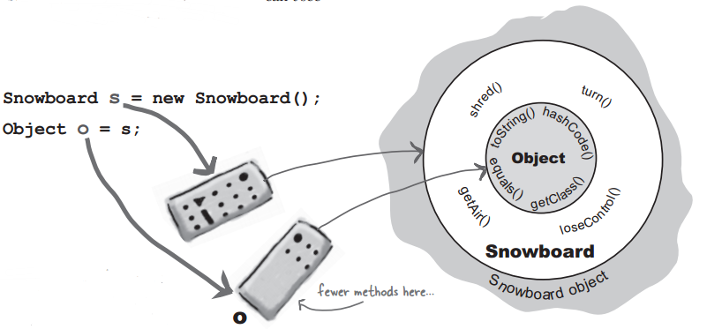
抽象与具体
多态意味着很多形式
当你把对象装进ArrayList<Object>时，不管它原来是什么，你只能把它当作Object
从ArrayList<Object>取出引用时，引用类型只是Object。
Java程序设计基础

Slide 19
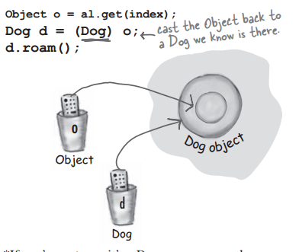
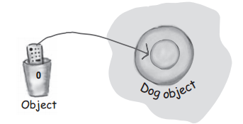


抽象与具体
转换回原来的类型
如果不能确定它是Dog，你可以使用instaceof这个运算符来检查。若是类型转换错误，则会抛出异常。
Java程序设计基础

Slide 20
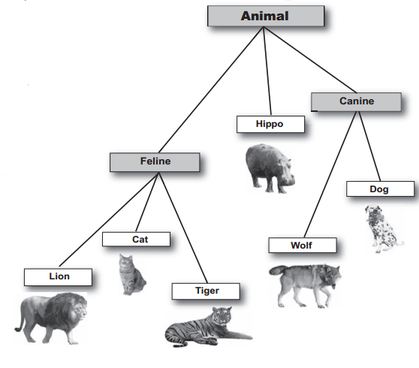
抽象与具体
宠物特性——beFriendly方法和play方法
采用最简单的方法，把宠物方法加入Animal类中
优点：所有动物直接继承。新增加的动物也会自动具有。
缺点：某些动物没有这个特性，如河马。
Java程序设计基础

Slide 21
抽象与具体
宠物特性——beFriendly方法和play方法
采用方法一，但是把宠物的方法设定成抽象的，强迫每个动物子类覆盖他们
优点：让宠物的类在覆盖这些方法时，作出合理的动作或是什么都不作。
缺点:所有宠物特征的类要填写重复代码；其他类型的程序难以使用Animal。
Java程序设计基础

Slide 22
抽象与具体
宠物特性——beFriendly方法和play方法
把方法加到需要的地方
优点：不必担心如何跟河马亲热。只有宠物才会有宠物的行为。
缺点:多态无法使用，需要针对个别宠物设计程序。
Java程序设计基础

Slide 23
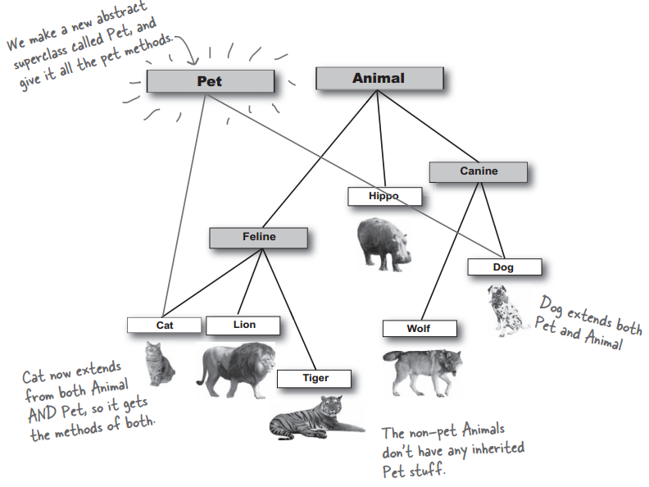
抽象与具体
宠物特性——beFriendly方法和play方法
一种让宠物行为只应用于宠物身上的方法。
一种确保所有宠物的类都有相同的方法定义的方法。
一种可以运用到多态的方法。
Java程序设计基础

Slide 24
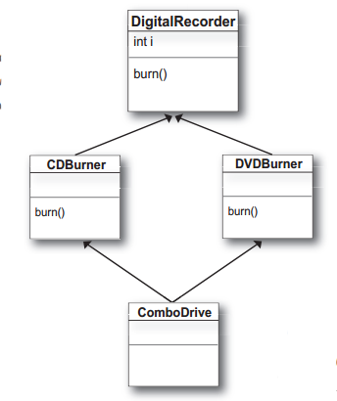
抽象与具体
多重继承存在的问题
致命方块
必须使用某种规则来处理可能出现的模糊性。
Java基于简单化原则不允许致命方块出现。
Java程序设计基础

Slide 25
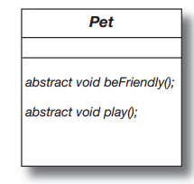

抽象与具体
使用接口
接口可以避免致命方块，同时解决多重继承的需求。
Java接口是一个100%抽象类。
所有接口的方法都是抽象的，所以任何Pet类都必须要实现这些方法。
Java程序设计基础

Slide 26
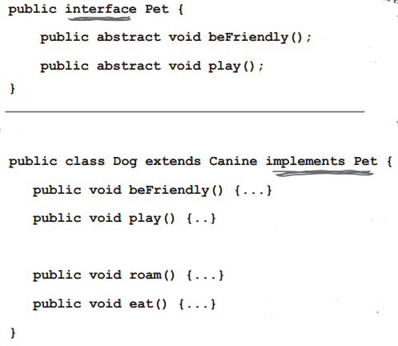
抽象与具体
使用接口
接口更像是一种合约
Java程序设计基础

Slide 27
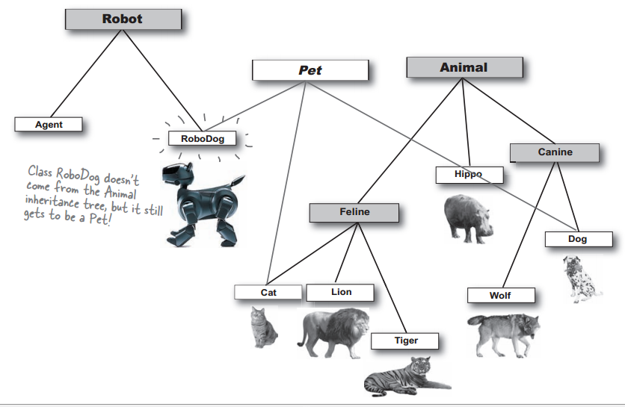
抽象与具体
不同的继承树，可以实现相同的接口
Java程序设计基础

Slide 28
抽象与具体
要如何判断应该是设计类、子类、抽象类还是接口
如果新的类无法对其他的类通过IS-A测试时，就不要继承其他类。
只有在需要某类的特殊化版本时，才继承现有的类，再覆盖或增加新的方法。
当你需要定义一群子类模板，又不想让程序员初始化此模板时，设计出抽象的类给他们使用。
如果想要定义出类可以扮演的角色，使用接口。
Java程序设计基础

Slide 29
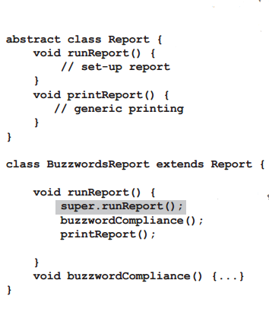
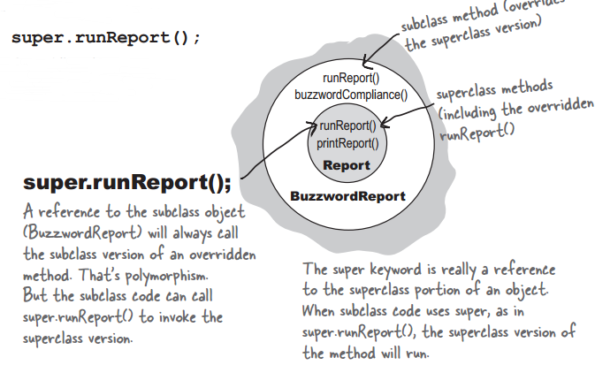
抽象与具体
如何调用父类的方法
Java程序设计基础

Slide 30
抽象与具体
总结
如果不想让某个类被初始化，就通过abstract这个关键字将它标记为抽象的。
抽象的类可以带有抽象和非抽象的方法。
如果类带有抽象的方法，则此类必定标志为抽象的。
抽象的方法没有内容，它的声明是以分号结束。
抽象的方法必须在具体的类中运行。
Java所有的类都是Object（java.lang.Object）直接或间接的子类
方法可以声明Object的参数或返回类型
不管实际上所引用的对象是什么类型，只有在引用变量的类型就是带有某方法的类型时才能调用该方法。
Java程序设计基础

Slide 31
抽象与具体
总结
Object引用变量在没有类型转换的情况下不能赋值给其他类型，若堆上的对象类型与所要转换的类型不兼容，则此转换会在执行期产生异常。
从ArrayList<Object>取出的对象只能被Object引用，不然就要用类型转换来改变。
Java不允许多重继承，因为那样会导致致命方块问题。
接口就好像是100%纯天然抽象类。
以interface这个关键词取代class来声明接口
实现结构时候要使用implements这个关键字
Class可以实现多个接口
实现某个接口的类必须实现它所有的方法，因为这些方法是public与abstract的。
Java程序设计基础

Slide 32
抽象与具体
总结
要从子类调用父类的方法可以用super这个关键词来引用
Java程序设计基础

Slide 33
谢谢
Java程序设计基础

